Slide 1
Edu safety
Kodowe Kotleciki

Slide 2

Czym jest bezpieczeństwo publiczne?
„Władysław Czapiński definiuje bezpieczeństwo publiczne jako spokój publiczny i porządek publiczny, natomiast porządek publiczny jako ochronę pewnego stanu rzeczy przed ludzką nieostrożnością, brakiem przewidywania, które to cechy mogą wywołać niebezpieczeństwo dla jednostek lub grup ludzi.”

Slide 3
Cel Kodowych Kotlecików
Co nam przyświeca?

Slide 4
Chcemy…

Slide 5
Chcemy…
Zapobiegać – nie leczyć

Slide 6
Chcemy…
Zapobiegać – nie leczyć
Uświadamiać – przekazywać wiedzę

Slide 7
Chcemy…
Zapobiegać – nie leczyć
Uświadamiać – przekazywać wiedzę
Motywować – wiemy, że potrzebujemy bodźców

Slide 8
Chcemy…
Zapobiegać – nie leczyć
Uświadamiać – przekazywać wiedzę
Motywować – wiemy, że potrzebujemy bodźców
Pomagać innym w samodoskonaleniu

Slide 9
Jak działamy?

Slide 10
Współpraca z nami
Temat
Słuchamy twojego tematu i dokładnie go analizujemy
Propozycje
Robimy burze mózgów, aby wybrać jak najlepsze rozwiązanie dla Ciebie
Programujemy
Wykorzystujemy najlepsze praktyki i najnowsze technologie, aby doprowadzić twój projekt do końca
Zmiany
Uzgadniamy wszelkie zmiany i staramy się jak najlepiej trafić w twoje potrzeby biznesowe
Finałowy produkt
Oddajemy ci w pełni gotowy produkt i pomagamy w jego utrzymaniu

Slide 11
Nasza aplikacja

Slide 12

Stack Technologiczny
Frontend: React.js, HTML, CSS
Backend: Python Django
Baza: SQLite
Design: Canva
Źródło: https://stock.adobe.com/pl/search?k=kompuiter&search_type=usertyped&asset_id=593288840

Slide 13
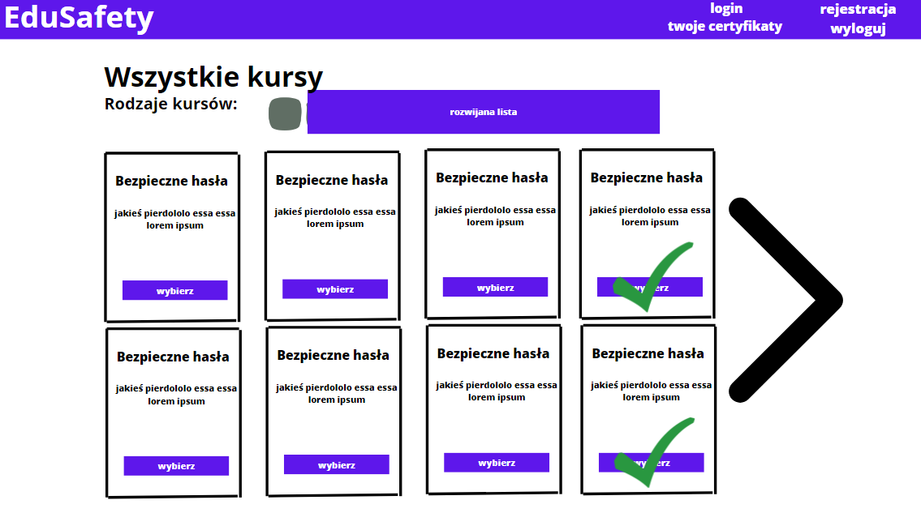
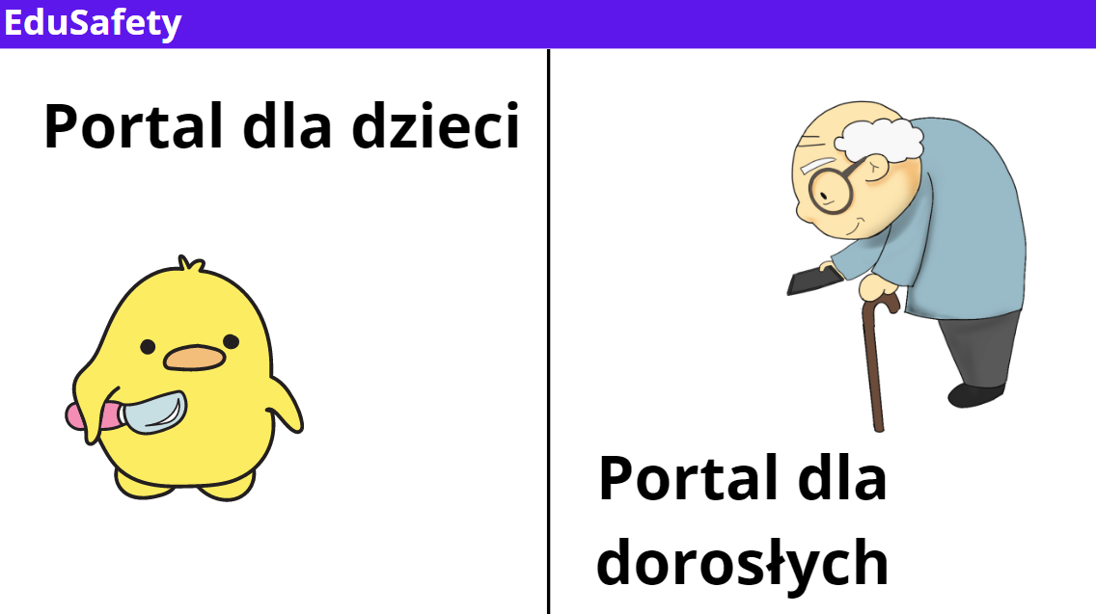
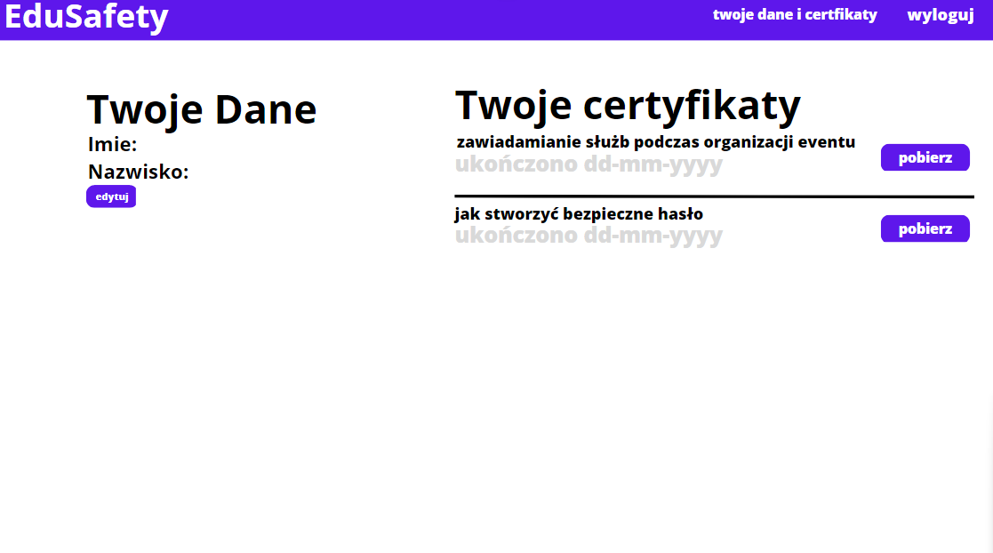
Początkowy design

Slide 14
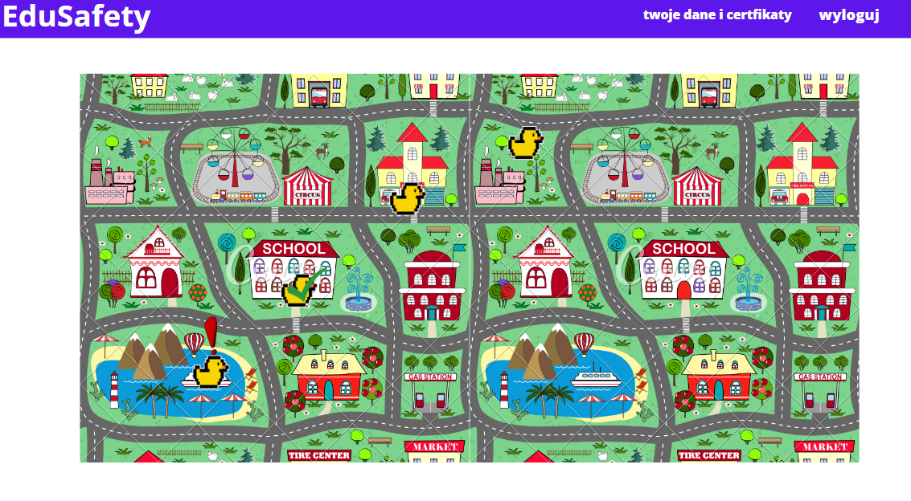
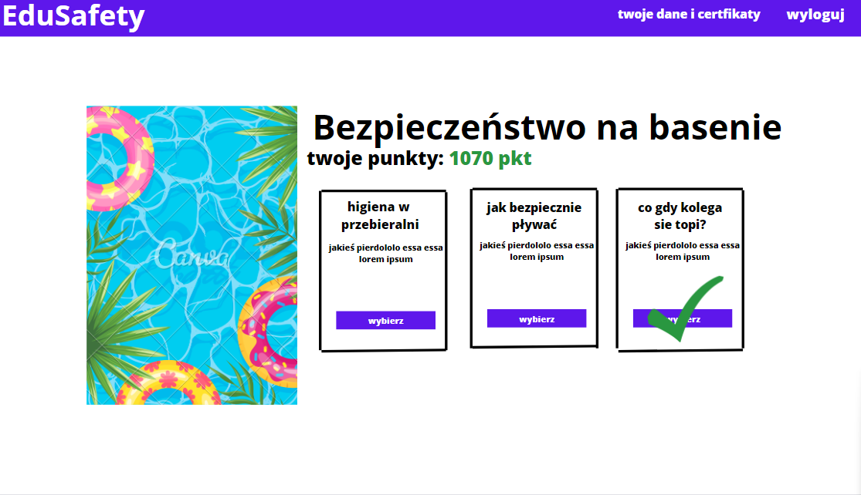
Początkowy design

Slide 15
Dlaczego nasza aplikacja Ma szansę na sukces?

Slide 16
Jest przeznaczona dla wszystkich od dzieci do seniorów
Posiadamy sekcję dla dzieci i starszych osób, każdy znajdzie coś dla siebie

Slide 17
Motywujemy naszych użytkowników nagrodami
Za zrobienie Quiz’ów możesz dostać kody rabatowe od naszych partnerów

Slide 18
Różnorodność tematów
Nie ograniczamy się tylko do jednego tematu związanego z bezpieczeństwem publicznym

Slide 19
Zachęcamy do zdrowej rywalizacji w rankingach
Kto by nie chciał być na samym szczycie?

Slide 20
Skalowalność i modularność
Każdą podsekcję możemy rozwinąć o coś więcej niż Quiz i teksty do czytania.
Interaktywna gra? Nie ma problemu. Interesujące filmiki? Zrobione!

Slide 21
Prezentacja aplikacji,
czyli nasza finalna wersja

Slide 22



Podsumowanie
Współpraca z innymi markami w zamian za reklamę na naszej stronie
Potężne możliwości rozwoju
Zapotrzebowanie w społeczeństwie
Zachęcanie użytkowników nagrodami i rywalizacją
Proste skalowanie
Kodowe Kotleciki

Slide 23
Zespół
„Chłopaki, ale z tym hardcodowaniem to więcej kodu niż Google zrobimy”
„Stary, gdzie jest jwt w tym responsie”
„Tak mi Copilot zrobił”
Damian Jabłoński
PM aka Scrum Master
Michał Smandzich
Frontend Dev
Łukasz Wdowiak
Fullstack Dev
Marcin Szymczak
Frontend Tech Lead
Dominik Molenda
UI/UX Designer
„Skopiowałem i to działało”
„Chłopaki dawajcie w React’cie”

Slide 24




Dziękujemy!
Prezentowały
Kodowe Kotleciki

